Slide 1
技術要點
UI、配色
購物車
搜尋、輪播
放大鏡
切分頁
技術要點
畫面渲染
登入、註冊
指定路由
會員資料
統計圖表
Notes:
＊字體變大

Slide 2
登入註冊及會員資料
使用者進行註冊，由前台拋資料到後台，後端將 Token 送來並由前端寫入 local storage ，讓使用者保持登入狀態。
設定導航守衛進行驗證
在Vue的框架裡，可以在路由設定 meta 屬性且配置 “需要要求授權”，代表從其他頁面切換到此路由需要經過認證。若無驗證，會引導使用者進入首頁再進行登入的狀態。
例如：會員資料設定、購物車等頁面都需要會員登入後才可以進行瀏覽或操作

Slide 3






使用者
前台
後台
資料庫
使用者(會員)帶著後台傳回來的Token可以瀏覽所有網頁

Slide 4
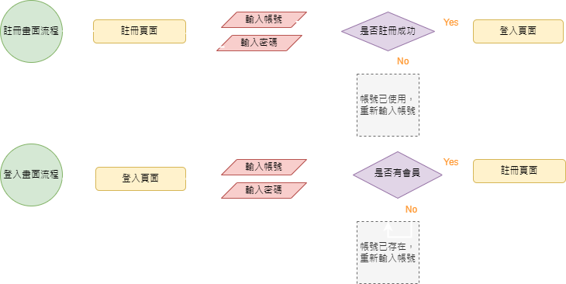
登入、註冊流程
Notes:
箭頭線說明，容易誤導

Slide 5
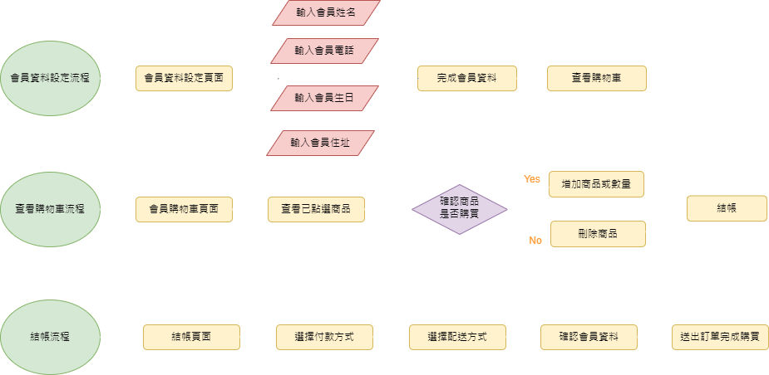
會員及購物車流程
Notes:
箭頭線說明，容易誤導

